Slide 1



Εκσυγχρονισμός και Διαχείριση Σύγχρονης Φαρμακευτικής Πολιτικής
Δημήτρης Φιλίππου
Πρόεδρος
Εθνικός Οργανισμός Φαρμάκων
«Συζητάμε για το Σύστημα Υγείας της επόμενης δεκαετίας», Αθήνα 18 Φεβρουαρίου 2020
Notes:
<αριθμός>

Slide 2

Η ώρα των επιλογών
Η ελληνική οικονομία δείχνει σημαντικά σημεία ανάκαμψης
  (2,7% αύξηση του ΑΕΠ, χαμηλά ιστορικά επιτόκια των ελληνικών ομολόγων, δημοσιονομική σταθερότητα, βελτίωση οικονομικού κλίματος)
Μια σύγχρονη πολιτική υγείας που θα βελτιώνει το επίπεδο υγείας και την ευημερία του πληθυσμού θα συμβάλλει στην καταπολέμηση κοινωνικο-οικονομικών ανισοτήτων και στην οικονομική ανάπτυξη
  Υπάρχει σαφής συσχέτιση μεταξύ βελτίωσης του προσδόκιμου επιβίωσης και οικονομικής ανάπτυξης μιας χώρας
Η φαρμακευτική περίθαλψη απορροφά περισσότερο από το 30% των συνολικών δαπανών υγείας. Ο εκσυγχρονισμός της φαρμακευτικής πολιτικής αποτελεί ουσιαστική προϋπόθεση για μια αποτελεσματική υγειονομική πολιτική.
Αθήνα 18 Φεβρουαρίου 2020
«Συζητάμε για το Σύστημα Υγείας της επόμενης δεκαετίας»
Notes:
<αριθμός>

Slide 3
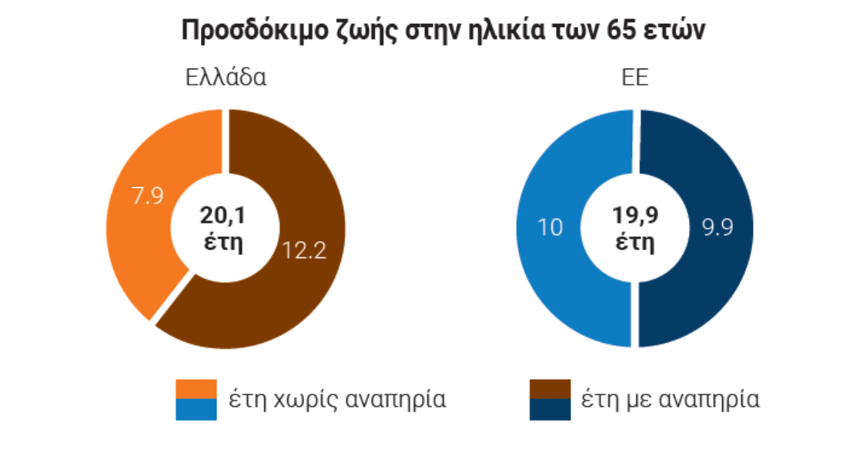
Μερικές σημαντικές προκλήσεις: Επίπεδο Υγείας
Εξέλιξη του προσδόκιμου ζωής κατά τη γέννηση σε έτη 2000-2017 στην Ελλάδα και τις χώρες της ΕΕ
Προσδόκιμο ζωής με και χωρίς αναπηρία,
Ελλάδα – ΕΕ 2017
Αν και το προσδόκιμο ζωής παραμένει υψηλότερο του μέσου όρου της ΕΕ ο ρυθμός αύξησης μειώνεται σημαντικά
Στη χώρα μας παρουσιάζεται μικρότερο προσδόκιμο ζωής χωρίς αναπηρία σε σχέση με την ΕΕ
Αθήνα 18 Φεβρουαρίου 2020
«Συζητάμε για το Σύστημα Υγείας της επόμενης δεκαετίας»
Πηγή: Country Health Profile Greece, EU State of Health Report, 2019
Notes:
<αριθμός>

Slide 4
Μερικές σημαντικές προκλήσεις: Αποτελεσματικότητα και Υγιεινός Τρόπος Ζωής
Προτυποποιημένος κατά ηλικία δείκτης θνησιμότητας ανά 100.000 κατοίκους, Ελλάδα – ΕΕ 2016
Το Κάπνισμα και η Παχυσαρκία αποτελούν σημαντικούς παράγοντες κινδύνου στον Ελληνικό πληθυσμό
Αν και η Ελλάδα παρουσιάζει καλύτερη εικόνα από το μέσο όρο τη ΕΕ στην προλαμβανόμενη θνησιμότητα, βελτίωση χρειάζεται στην αποφυγή θανάτων από νόσους που μπορούν να θεραπευθούν
Πηγή: Country Health Profile Greece, EU State of Health Report, 2019
Αθήνα 18 Φεβρουαρίου 2020
«Συζητάμε για το Σύστημα Υγείας της επόμενης δεκαετίας»
Notes:
<αριθμός>

Slide 5
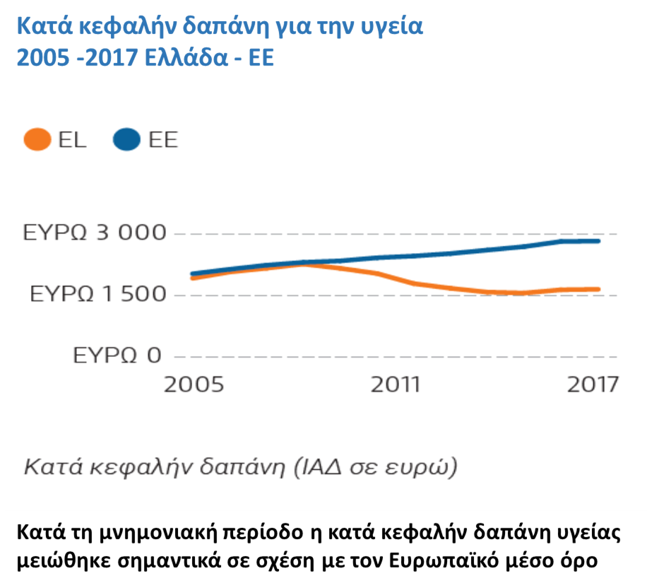
Μερικές σημαντικές προκλήσεις: Δαπάνες Υγείας και Προσβασιμότηα
Ποσοστό (%) που αναφέρει μη καλυπτόμενες υγειονομικές ανάγκες, 2017
Οι ανισότητες στην προσβασιμότητα στην υγειονομική φροντίδα αυξήθηκαν τα τελευταία έτη και απαιτείται ενεργητική πολιτική κατά των κοινωνικο-οικονομικών ανισοτήτων στην υγεία και την πρόσβαση στις υπηρεσίες υγείας
Αθήνα 18 Φεβρουαρίου 2020
«Συζητάμε για το Σύστημα Υγείας της επόμενης δεκαετίας»
Πηγή: Country Health Profile Greece, EU State of Health Report, 2019
Notes:
<αριθμός>

Slide 6
Η αύξηση της δημόσιας χρηματοδότησης ως ποσοστού της συνολικής υγειονομικής δαπάνης θα μειώσει τις κοινωνικο-οικονομικές ανισότητες
Αθήνα 18 Φεβρουαρίου 2020
«Συζητάμε για το Σύστημα Υγείας της επόμενης δεκαετίας»
Notes:
<αριθμός>

Slide 7
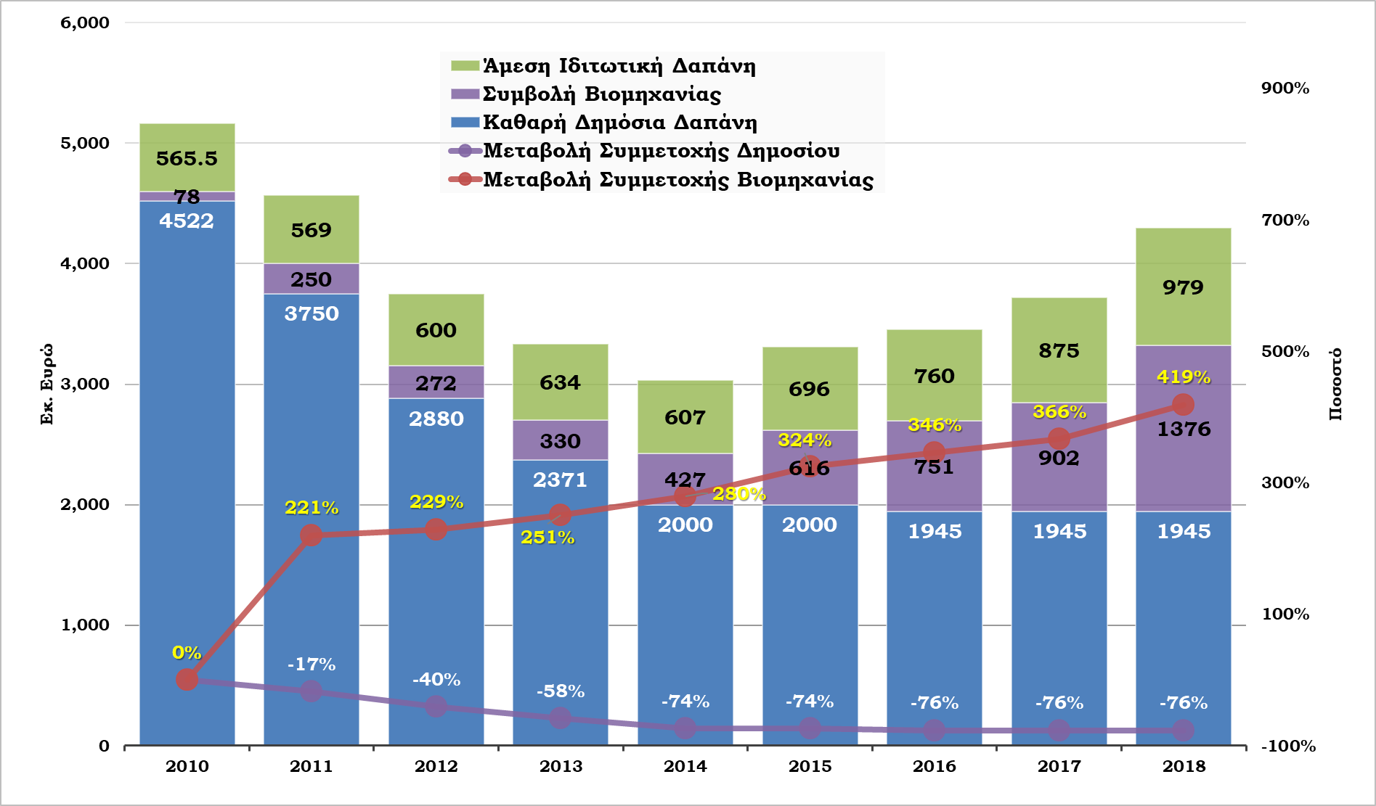
Η χρηματοδότηση της φαρμακευτικής περίθαλψης πρέπει να ανασχεδιασθεί
Πηγή: Καθ. Ι. Υφαντόπουλος Πανεπιστήμιο Αθηνών, 2019
Αθήνα 18 Φεβρουαρίου 2020
«Συζητάμε για το Σύστημα Υγείας της επόμενης δεκαετίας»
Notes:
<αριθμός>

Slide 8
Μια σύγχρονη φαρμακευτική πολιτική απαιτεί ολιστική προσέγγιση
Σύστημα Τιμολόγησης
Τριετής συμφωνία συνεργασίας όλων των φορέων
ΑΤΥ / Διαπραγματεύσεις
Αξιοποίηση ηλεκτρονικών Δεδομένων
Έλεγχος συνταγογράφησης / Θεραπευτικά πρωτόκολλα
Αθήνα 18 Φεβρουαρίου 2020
«Συζητάμε για το Σύστημα Υγείας της επόμενης δεκαετίας»
Notes:
<αριθμός>

Slide 9


Σταθερό σύστημα τιμολόγησης
Θεσμοθετήθηκε νέο, απλό, διαφανές, σταθερό και προβλέψιμο σύστημα τιμολόγησης με βάση το μέσο όρο των 2 χωρών της Ευρωζώνης
Περιορισμός των αυξήσεων, επιτρέπονται μόνο για λόγους δημόσιας υγείας
Τιμολόγηση γενοσήμων στο 65% των τιμών των προϊόντων κατά τη λήξη της περιόδου προστασίας
Ταχεία τιμολόγηση γενοσήμων για την αύξηση του ανταγωνισμού
Πρόγραμμα υποβολής τιμών στον ΕΟΦ για τον καλύτερο προγραμματισμό όλων των εμπλεκομένων φορέων
Δυνατότητα εθελοντικών μειώσεων τιμών
Αθήνα 18 Φεβρουαρίου 2020
«Συζητάμε για το Σύστημα Υγείας της επόμενης δεκαετίας»
Notes:
<αριθμός>

Slide 10


ΑΤΥ Διαπραγματεύσεις
Επιτάχυνση έγκρισης γενοσήμων, εμβολίων, βιο-ομοειδών, αλλαγών συσκευασιών από την ΕΑΦΑΧ
Επιτάχυνση διαδικασιών ΕΑΦΑΧ
Ολοκλήρωση της διαπραγμάτευσης για τις θεραπείες κατά της Ηπατίτιδας C
Επέκταση των επιτρεπόμενων τύπων συμφωνιών μεταξύ ΚΑΧ – Επιτροπής Διαπραγμάτευσης
Δυνατότητα διαπραγμάτευσης ήδη ενταγμένων στη λίστα θεραπειών
Κατάργηση επιπλέον εισφοράς 25% για νέα φάρμακα
Αθήνα 18 Φεβρουαρίου 2020
«Συζητάμε για το Σύστημα Υγείας της επόμενης δεκαετίας»
Notes:
<αριθμός>

Slide 11


Έλεγχος συνταγογράφησης – Θεραπευτικά Πρωτόκολλα
Ενίσχυση ελεγκτικών δυνατοτήτων ΕΟΠΥΥ
Συνεργασία με Υπουργείο Ψηφιακής Πολιτικής και Διακυβέρνησης για την ταχεία ανάπτυξη του Ιατρικού Φακέλου Ασθενούς
Ενίσχυση των δυνατοτήτων της ΗΔΙΚΑ
Υποχρεωτικά συνταγογραφικά πρωτόκολλα
Ανάπτυξη νοσοκομειακών πρωτοκόλλων
Σύνδεση αποφάσεων ΕΑΦΑΧ / Διαπραγμάτευσης με τα θεραπευτικά πρωτόκολλα
Αθήνα 18 Φεβρουαρίου 2020, «Συζητάμε για το Σύστημα Υγείας της επόμενης δεκαετίας»
Notes:
<αριθμός>

Slide 12

Η Ελλάδα Κέντρο Αριστείας Ανάλυσης Πραγματικών Δεδομένων (RWE)
Αξιοποίηση του όγκου δεδομένων της ΗΔΙΚΑ, ΚΜΕΣ, e-DAPY, νοσοκομειακών πληροφοριακών συστημάτων
Ανάπτυξη μητρώων φαρμάκων, μητρώων ασθενειών σε Εθνικά Κέντρα Αριστείας
Ίδρυση φορέα ηλεκτρονικής υγείας για την επεξεργασία και διάθεση των δεδομένων
Αξιοποίηση δεδομένων για προγραμματισμό και αξιολόγηση υγειονομικής πολιτικής
Ανάπτυξη εθνικής στρατηγικής για την κλινική και βιοιατρική έρευνα
Ανάπτυξη εφαρμογών για τη βελτίωση της συμμόρφωσης και ορθολογικής χρήσης των θεραπειών από τους ασθενείς
Αθήνα 18 Φεβρουαρίου 2020, «Συζητάμε για το Σύστημα Υγείας της επόμενης δεκαετίας»
Notes:
<αριθμός>

Slide 13


Μνημόνιο Συνεργασίας
Υπογραφή τριετούς μνημονίου συνεργασίας μετάξυ κυβέρνησης – βιομηχανίας για την μείωση της υπέρβασης της φαρμακευτικής δαπάνης
Μείωση της οικονομικής επιβάρυνσης των ασθενών
Έγκαιρη πρόσβαση στην καινοτομία με αξία
Ενίσχυση της διείσδυσης των γενοσήμων για την ανάπτυξη εξοικονομήσεων και επενδύσεων
Εθνική στρατηγική για τη βελτίωση της ποιότητας της φαρμακευτικής φροντίδας
Μνημόνιο συνεργασίας με Φαρμακοποιούς
«Συζητάμε για το Σύστημα Υγείας της επόμενης δεκαετίας», Αθήνα 18 Φεβρουαρίου 2020
Notes:
<αριθμός>

Slide 14
Ευχαριστώ πολύ για την Προσοχή Σας!!!
Αθήνα 18 Φεβρουαρίου 2020
«Συζητάμε για το Σύστημα Υγείας της επόμενης δεκαετίας»
Notes:
<αριθμός>

